Slide 1
Anticipez les besoins en consommation de bâtiments
Formation Data Scientist – Projet 4

Slide 2
Sommaire
Contexte et mission
Analyse exploratoire et nettoyage des données
Evaluation des modèles de prédiction des émissions de GES
Impact de l’Energy Star Score
Evaluation des modèles de prédiction de la consommation d’énergie
Impact de l’Energy Star Score
Conclusion

Slide 3

Contexte
Afin d’atteindre son objectif de ville neutre en émissions de carbone en 2050, Seattle s’intéresse à la consommation et aux émissions de gaz à effet de serre des bâtiments non destinés à l’habitation

Slide 4
Objectifs
Estimer les émissions de Gaz à Effet de Serre (GES) (1) et la consommation totale d’énergie (2) des bâtiments (hors habitation) à partir des caractéristiques structurelles du bâtiment :
Surface & nombre d’étage
Nature (type de bâtiment et répartition des types de surfaces)
Proportion des sources d’énergie utilisées (électricité, gaz, vapeur)
Localisation (quartier, latitude – longitude)
Année de construction
Evaluer la pertinence de l’Energy Star pour les prédictions

Slide 5
Analyse exploratoire et nettoyage des données

Slide 6
Analyse des données
Des relevés effectués en 2016 sont à notre disposition pour atteindre nos objectifs
Le jeu de données contient 3 376 immeubles, et 46 colonnes
Nous nous intéressons uniquement aux bâtiments non destinés à l’habitation qui représente 1 668 individus
Après nettoyage des outliers et valeurs manquantes, 1 154 individus vont être exploités dans notre analyse
Nous excluons certaines variables car pas utiles dans notre analyse, ou bien ayant toujours la même valeur, ou bien au contraire une valeur différente pour chaque individu. Nous retenons 30 variables

Slide 7
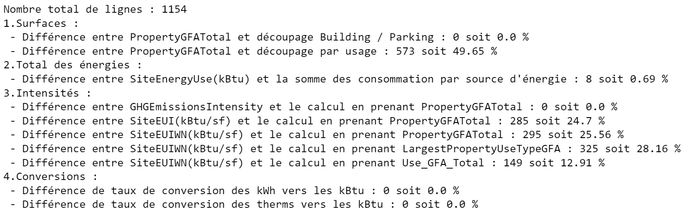
Tests de cohérence
Des tests de cohérence révèlent des erreurs de saisie surtout au niveau des surfaces des immeubles :

Slide 8
Traitement des erreurs
Stratégie de traitement des surfaces :
Si ∑ détail des surfaces > surface totale
remplacer surface totale par ∑ détail
Si ∑ détail des surfaces < surface totale
Ajouter une colonne ‘Unknown’ contenant le détail manquant
Recalculer ensuite tous les ratios
Consommation d’énergie / sqf
Émissions de Gaz à Effet de Serre (GES) / sqf

Slide 9
Transformation de variables
Plutôt que de conserver les valeurs absolues de nos variables nous allons nous intéresser à leurs poids relatifs
Ainsi nos 2 features targets sont exprimés par rapport à la surface
Calcul du mix énergétique
Poids de chaque type d’énergie (électricité, gaz, chauffage urbain) dans la consommation totale
Poids de chaque type de surface
Calcul du poids relatif de la surface détaillée par rapport à la surface totale décliné pour chaque typologie
Encodage des variables qualitatives
Neighboorhood, Compliance Status…

Slide 10
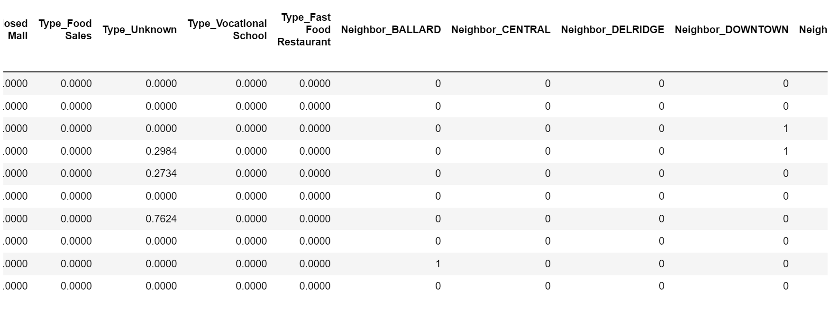
Jeu de données final
1 153 lignes, 111 colonnes
Extrait :

Slide 11

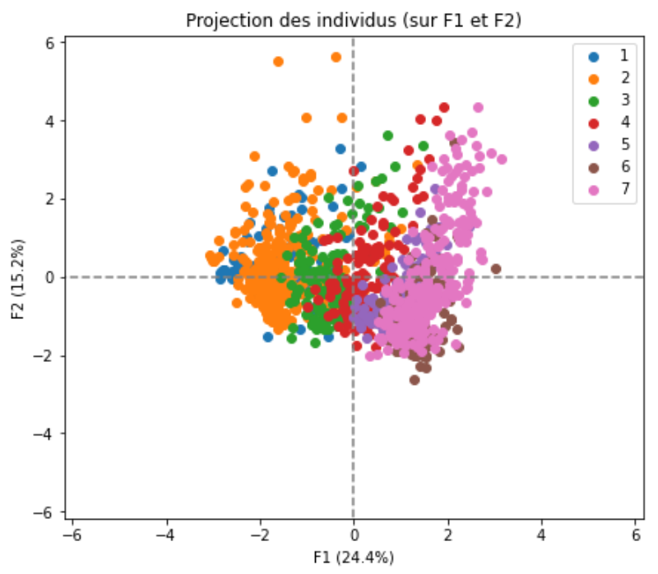
Analyse exploratoire
Surface
Localisation

Slide 12
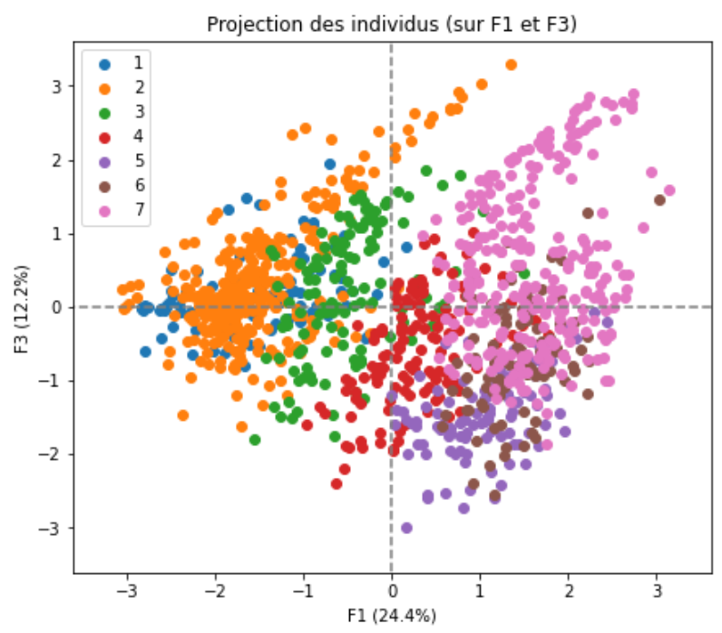
Analyse exploratoire
Age de l’immeuble + étages
Localisation

Slide 13
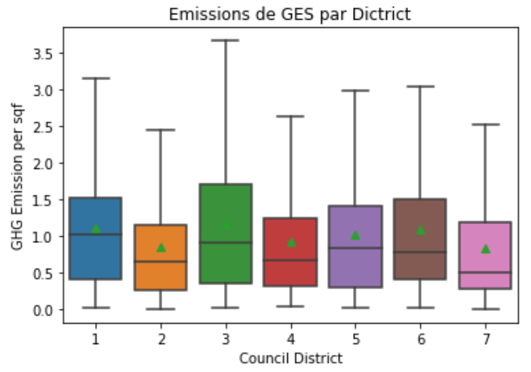
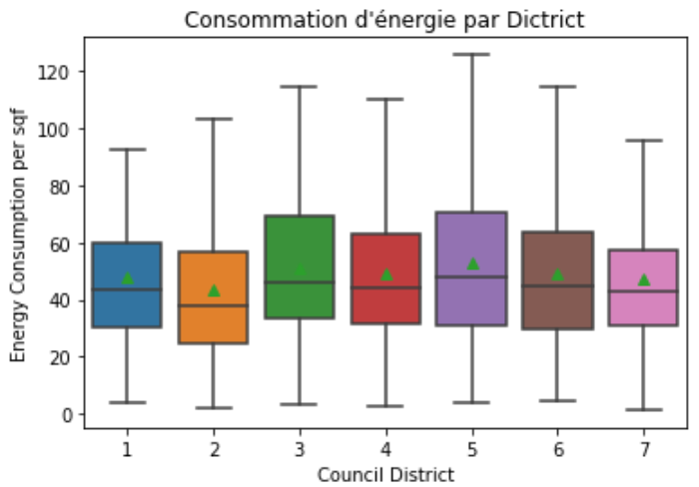
Analyse exploratoire
Analyse par District

Slide 14
Evaluation des modèles

Slide 15
Evaluation des modèles
Procédure d’évaluation pour les émissions de GES comme pour la consommation totale d’énergie :
Standardisation des données (lorsque nécessaire)
Les variables dont les données sont toujours comprises entre 0 et 1 ne sont pas modifiées
Utilisation de différentes méthodes de régression
Ridge
Lasso
Elastic Net
Kernel Ridge
Random Forest
Gradient Boosting
Multi-layer Perceptron
Support Vector

Slide 16
Evaluation des modèles
Tests de différents hyperparamètres grâce au GridSearchCV
Avec 10 cross validation
La mesure de performance est le R2
« Fine tuning » des hyperparamètres des 2 meilleurs modèles identifiés afin d’obtenir la meilleure performance possible
Evaluation du poids de chaque variable dans le modèle le plus performant
Le tout d’abord sans l’Energy Star Score, puis avec

Slide 17
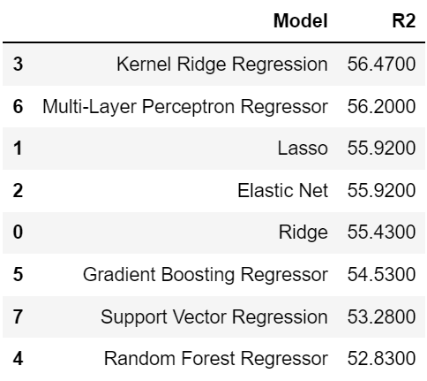
Émissions de GES
Résultat de l’évaluation des différents modèles – hors Energy Star Score
R2 > 50%
Meilleures modèles
Kernel Ridge – 56.47
Multi-Layer Perceptron – 56.20
Après fine tuning
Multi-Layer Perceptron – 57.31
Kernel Ridge – 56.49
On s’approche des 60% mais les modèles ne sont pas satisfaisants pour le moment

Slide 18
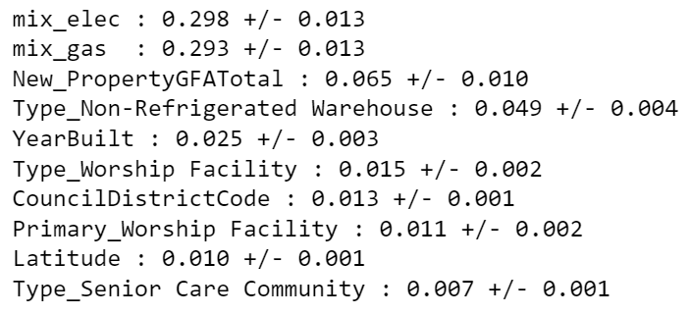
Émissions de GES
Résultat de l’évaluation des différents modèles – hors Energy Star Score
Les 3 variables les plus importantes dans le modèle MLP sont :
Part de l’électricité dans le mix énergétique
Part du gaz dans le mix énergétique
Surface totale de l’immeuble

Slide 19
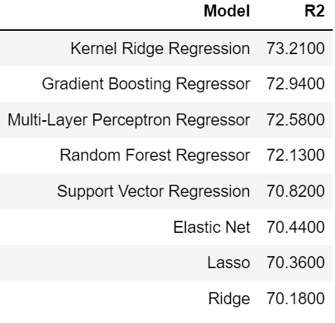
Émissions de GES
Résultat de l’évaluation des différents modèles – avec Energy Star Score
R2 > 70%
Meilleures modèles
Kernel Ridge – 73.21
Gradient Boosting – 72.94
Après fine tuning
Kernel Ridge – 73.48
Gradient Boosting – 73.23
L’Energy Star Score apporte beaucoup au modèle qui devient maintenant très performant

Slide 20
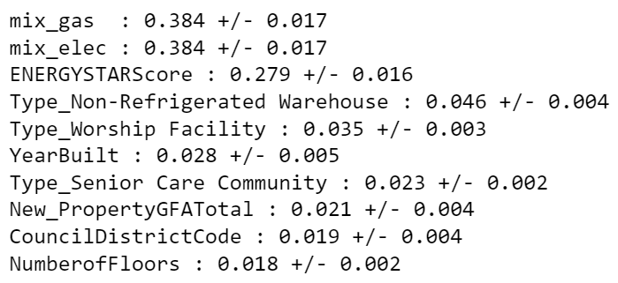
Émissions de GES
Résultat de l’évaluation des différents modèles – avec Energy Star Score
Les 3 variables les plus importantes dans le modèle KRR sont :
Part de l’électricité dans le mix énergétique
Part du gaz dans le mix énergétique
Energy Star Score

Slide 21
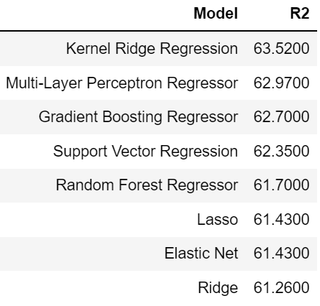
Émissions de GES
Résultat de l’évaluation des différents modèles – avec Energy Star Score réel et prédit
Quel est la performance si l’on prédit les valeurs manquantes de l’Energy Star Score afin de se baser sur une jeu de données plus important?
R2 > 60%
Après fine tuning
Kernel Ridge – 64.12
Multi-Layer Perceptron – 63.41

Slide 22
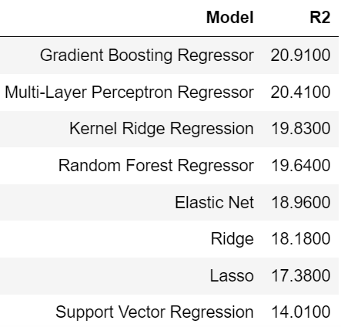
Consommation d’énergie
Résultat de l’évaluation des différents modèles – hors Energy Star Score
R2 <= 20%
Meilleures modèles
Gradient Boosting – 20.91
Multi-Layer Perceptron – 20.41
Après fine tuning
Gradient Boosting – 21.11
Multi-Layer Perceptron – 20.46
Aucun modèle n’obtient une prédiction satisfaisante

Slide 23
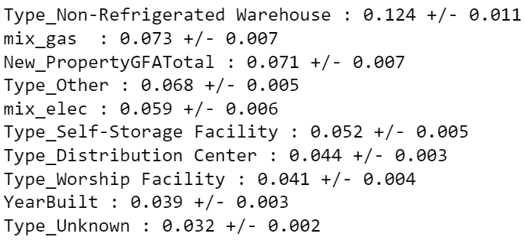
Consommation d’énergie
Résultat de l’évaluation des différents modèles – hors Energy Star Score
Au vu du mauvais score du modèle, le poids des variables est ici beaucoup plus diffus, aucune ne se détache

Slide 24
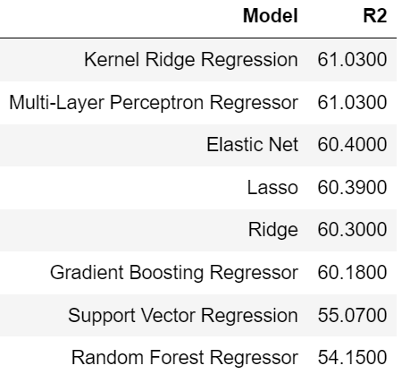
Consommation d’énergie
Résultat de l’évaluation des différents modèles – avec Energy Star Score
R2 > 60%
Meilleures modèles
Kernel Ridge – 61.03
Multi-Layer Perceptron – 61.03
Après fine tuning
Multi-Layer Perceptron – 61.73
Kernel Ridge – 61.14
L’Energy Star Score apporte beaucoup au modèle qui a maintenant une performance correcte

Slide 25
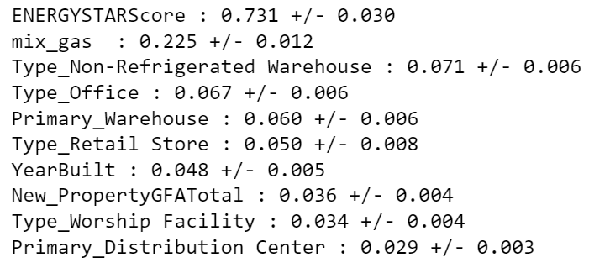
Consommation d’énergie
Résultat de l’évaluation des différents modèles – avec Energy Star Score
Les variables les plus importantes dans le modèle KRR sont :
Energy Star Score (sans surprise)
Part du gaz dans le mix énergétique
Ensuite, différents types de surface autour de 5-7%

Slide 26
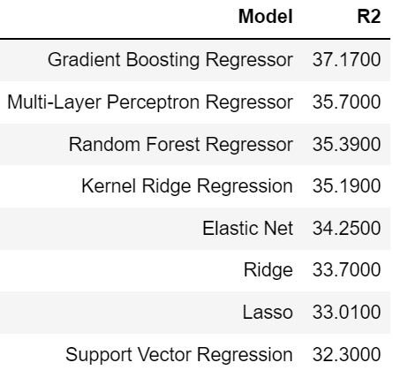
Consommation d’énergie
Résultat de l’évaluation des différents modèles – avec Energy Star Score réel et prédit
Quel est la performance si l’on prédit les valeurs manquantes de l’Energy Star Score afin de se baser sur une jeu de données plus important?
R2 > 35%
Après fine tuning
Gradient Boosting – 37.17
Multi-Layer Perceptron – 36.22

Slide 27
Conclusion

Slide 28
Conclusion
Les 2 prédictions (GES et consommation totale) sont très sensibles à la présence de l’Energy Star Score
La prédiction de consommation d’énergie n’est pas concluante sans l’Energy Star Score
Il semble possible d’obtenir une prédiction d’émission de GES correcte en allant plus loin dans le traitement des données
Notamment en exploitant mieux la localisation (latitude / longitude)

Slide 29
Questions

Slide 30
Merci

